Slide 1
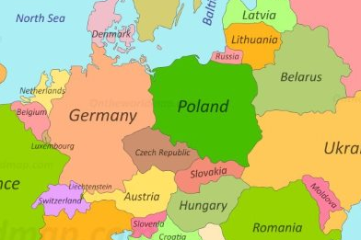
8
10
4
9
7
6
11
3
5
1
2
12
30
13
27
28
17
26
14
18
24
25
19
16
22
20
23
21
15

